Slide 1
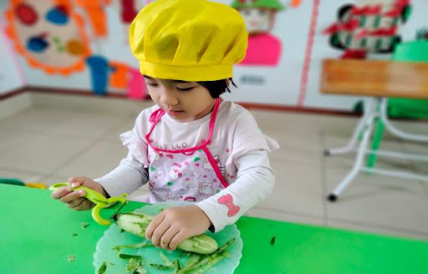

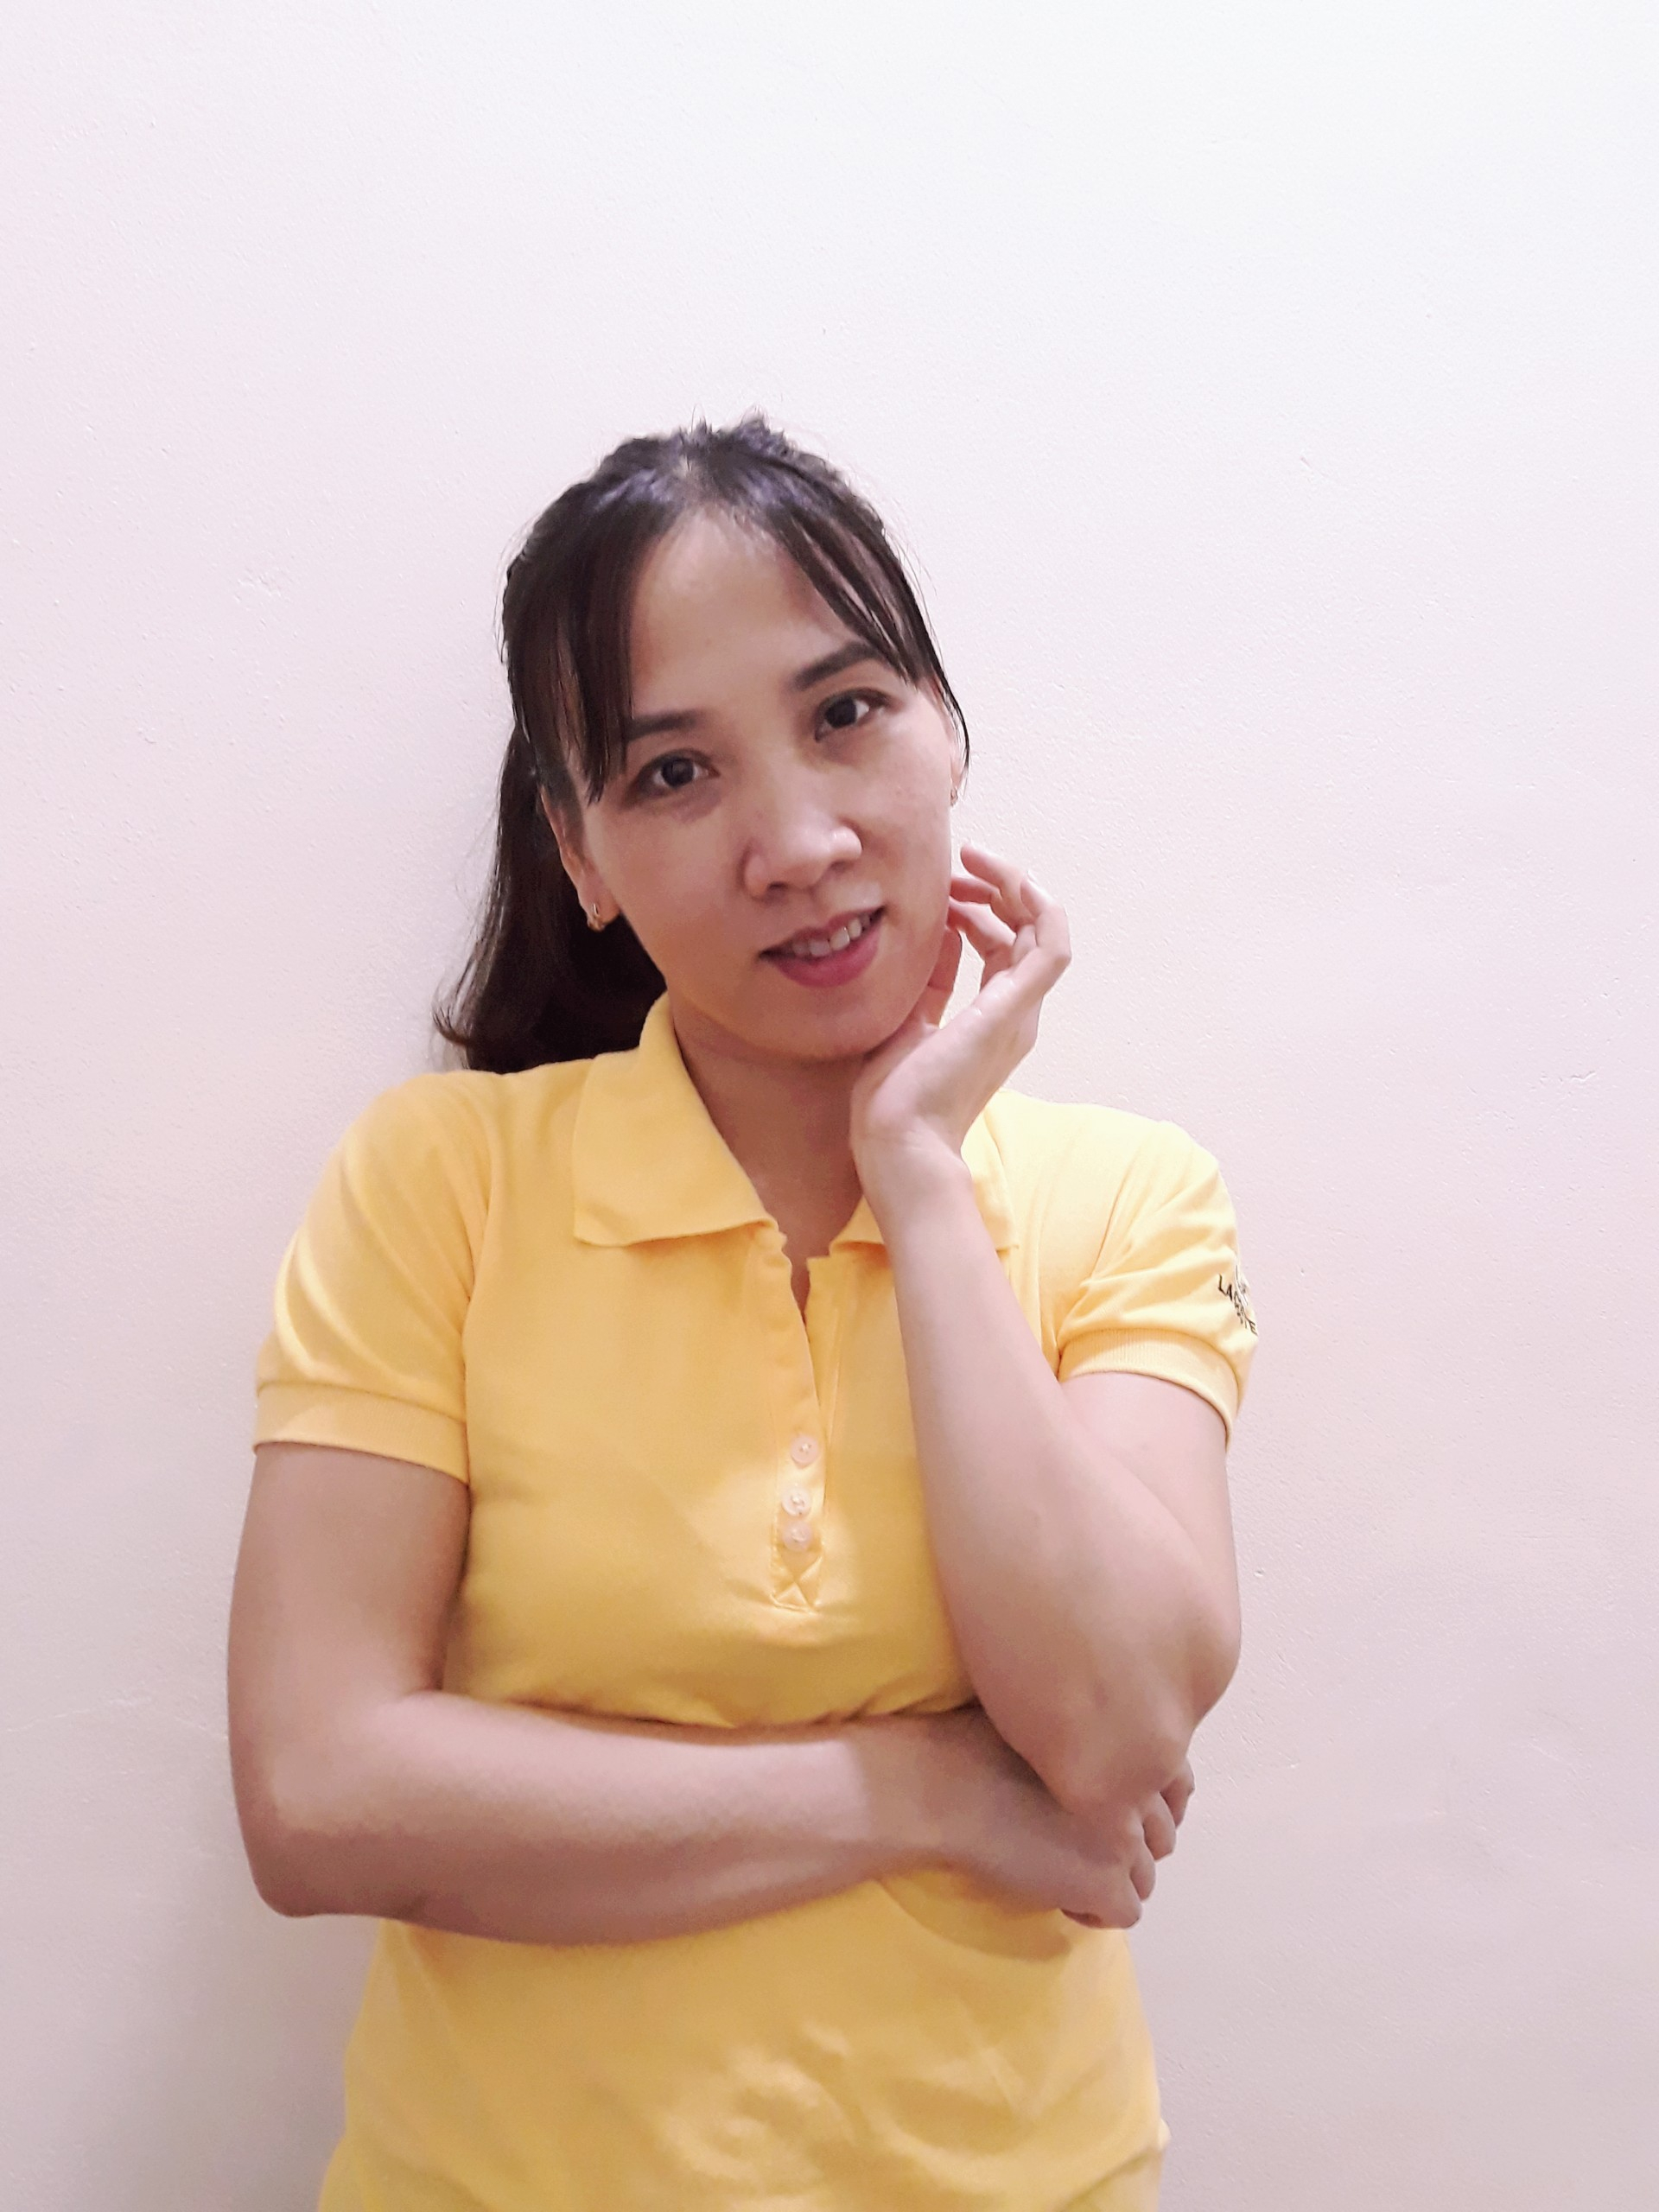
UBND QUẬN LONG BIÊN TRƯỜNG MẦM NON ĐỨC GIANG
Travel
Travel
November '11
KỸ NĂNG THÁI DƯA CHUỘT
KHỐI MẪU GIÁO LỚN
GV: MAI THỊ THU
Smile!
Smile!

Slide 2
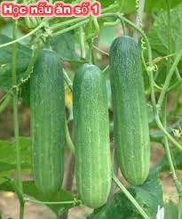
Hello!
Câu đố
Cũng gọi là chuột
Mọc ở trên cây
Rửa sạch ăn ngay
Vừa giòn vừa mát
Là quả gì?

Slide 3
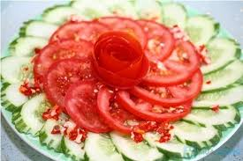
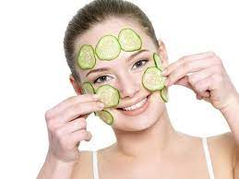
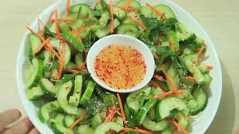
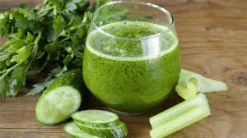
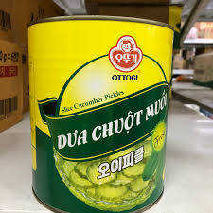
Công dụng của quả dưa chuột
Yes!
Yes!

Slide 4
Kỹ năng thái dưa chuột Chuẩn bị dụng cụ và nguyên liệu
"
"

Slide 5
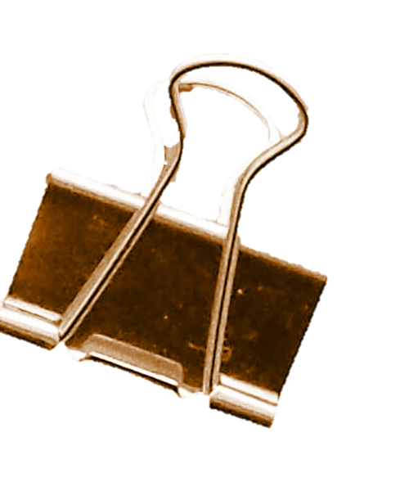
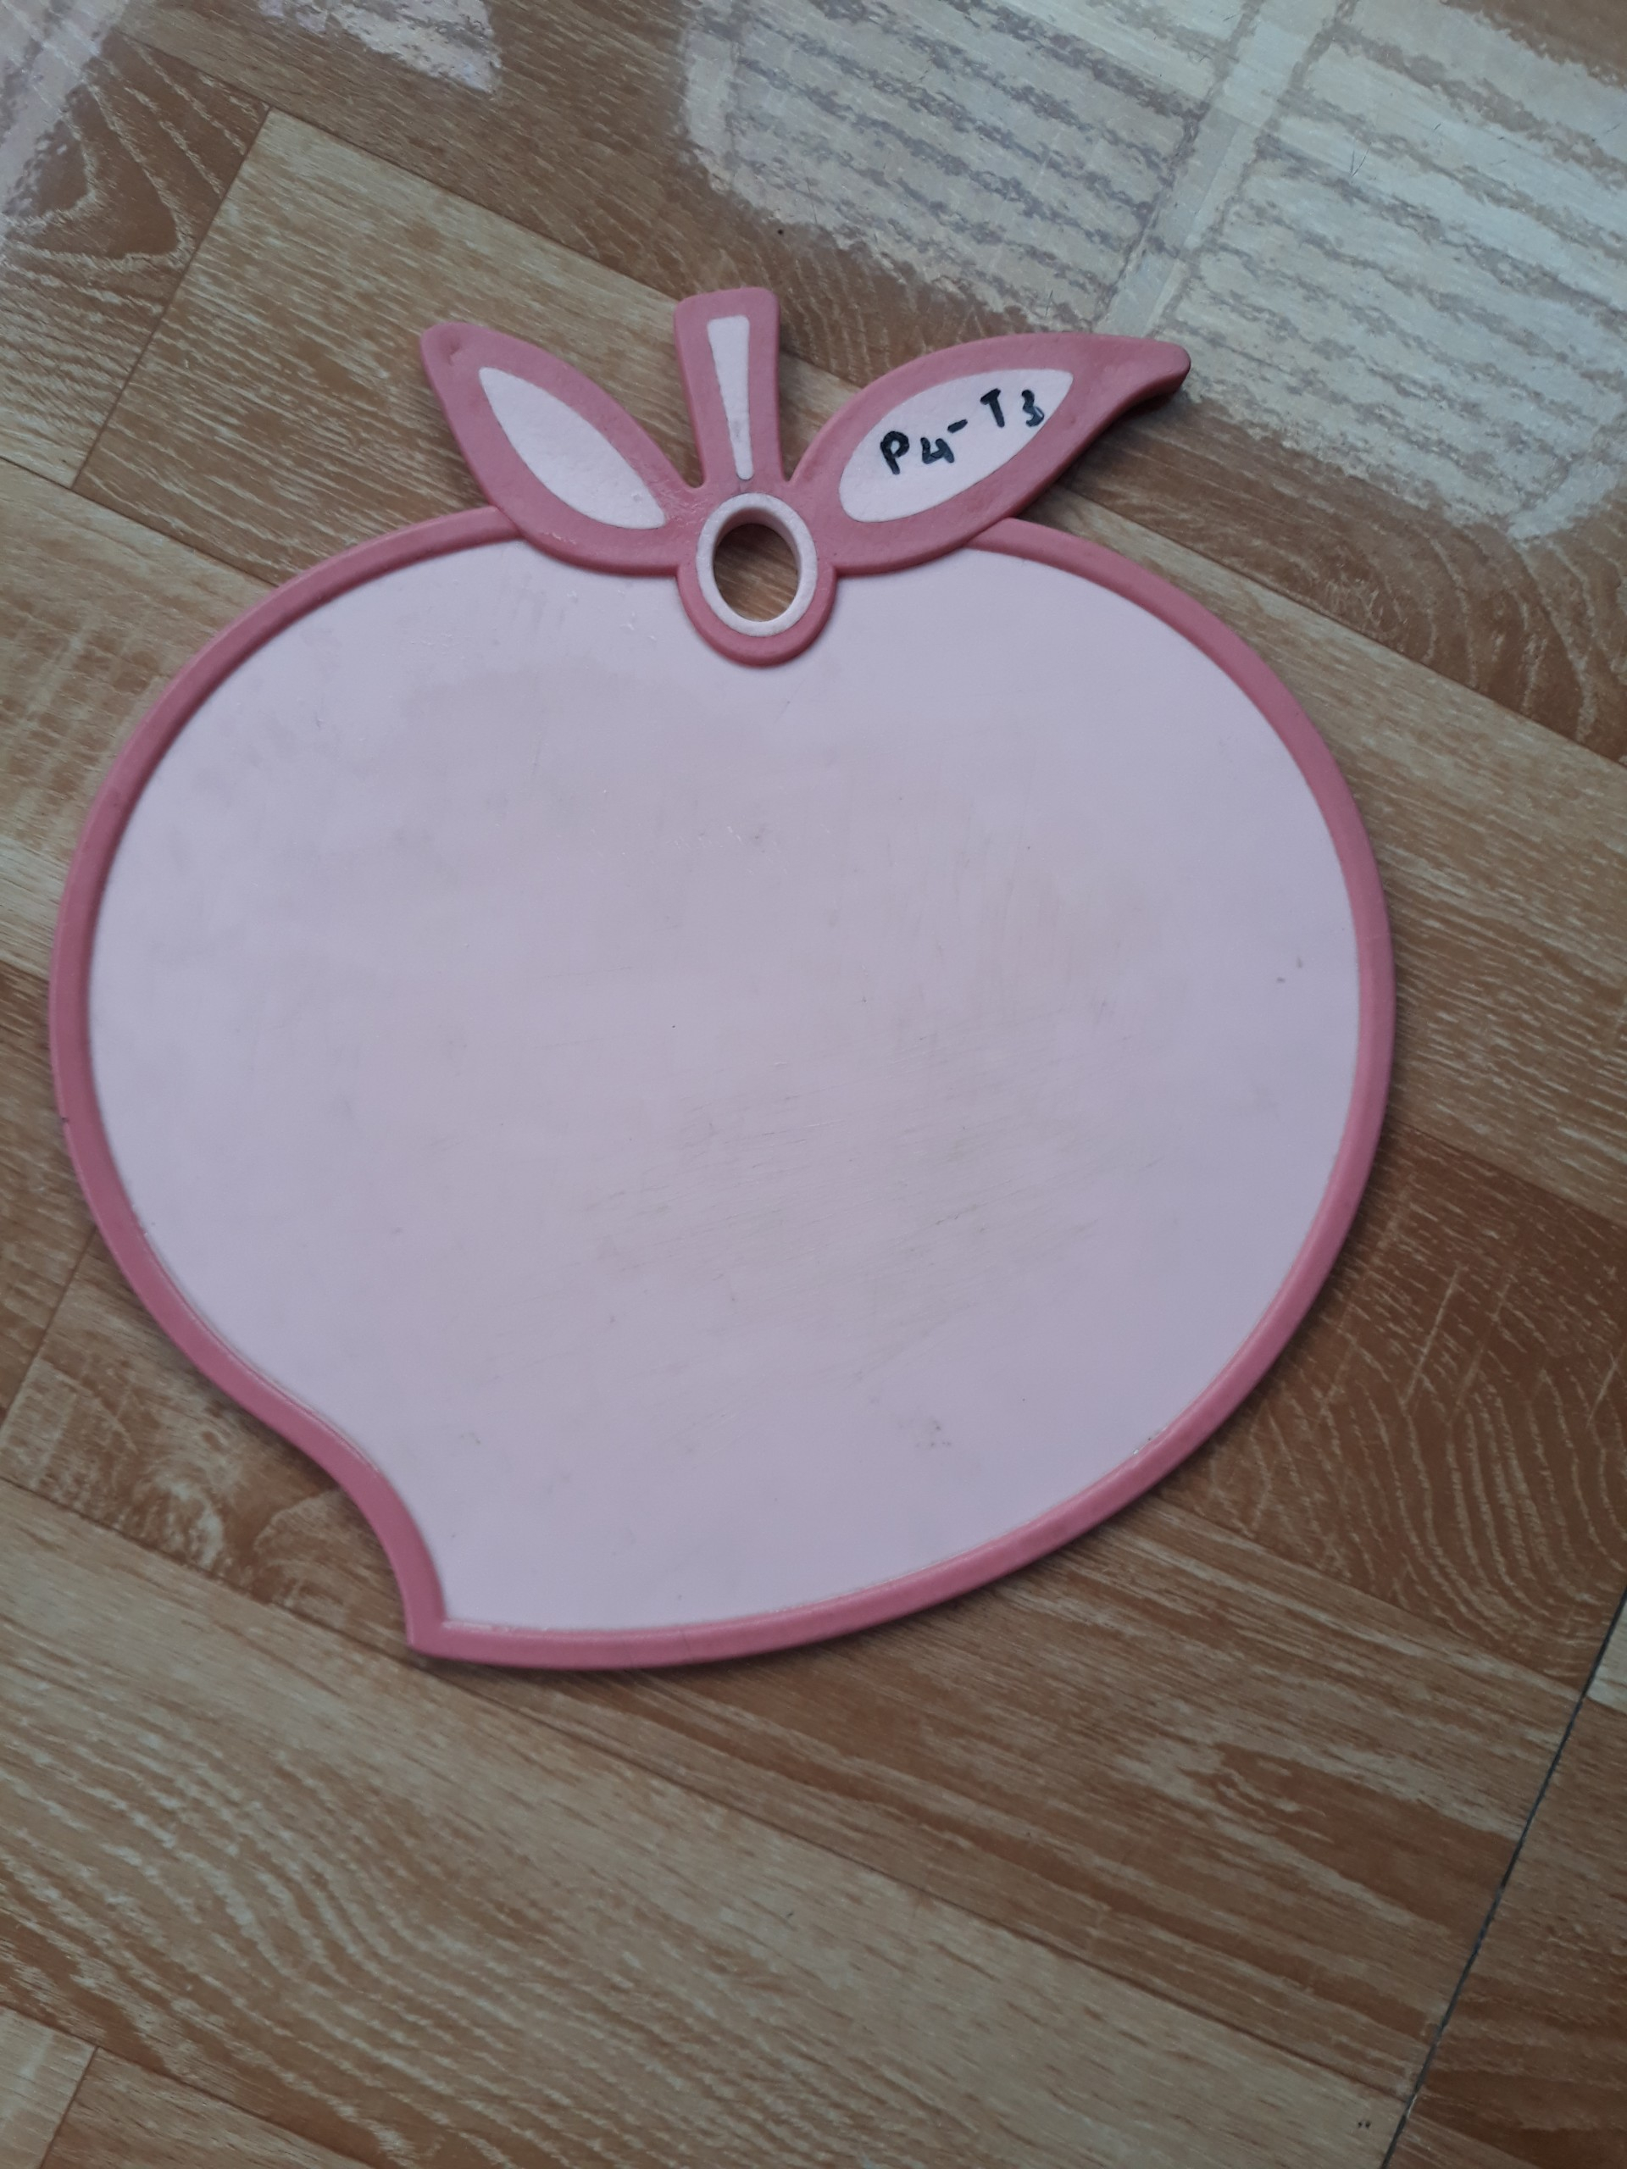
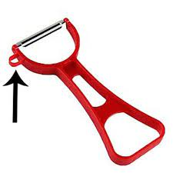
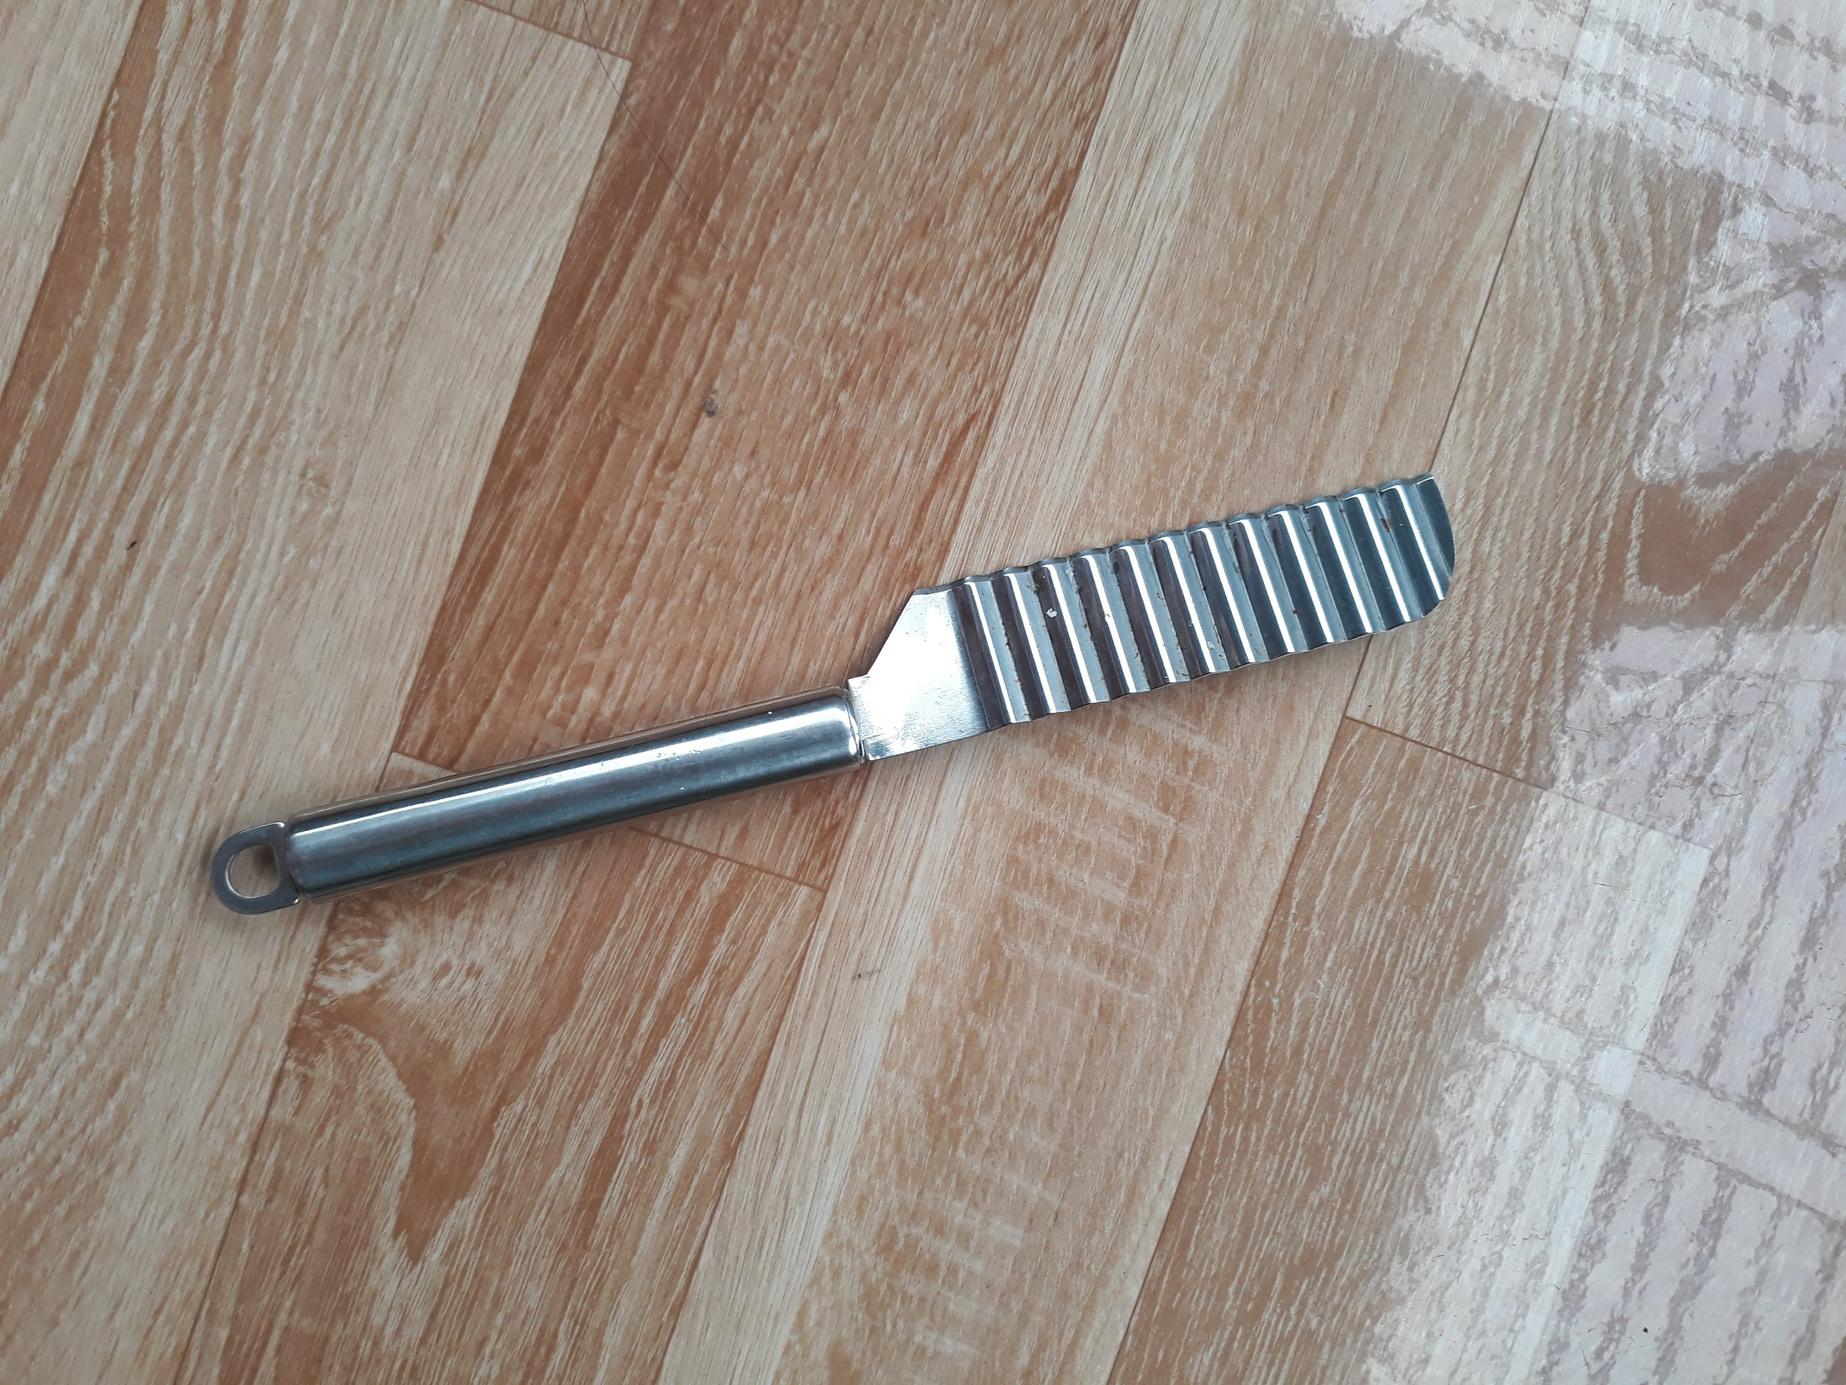
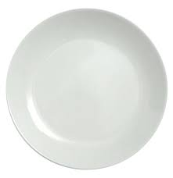
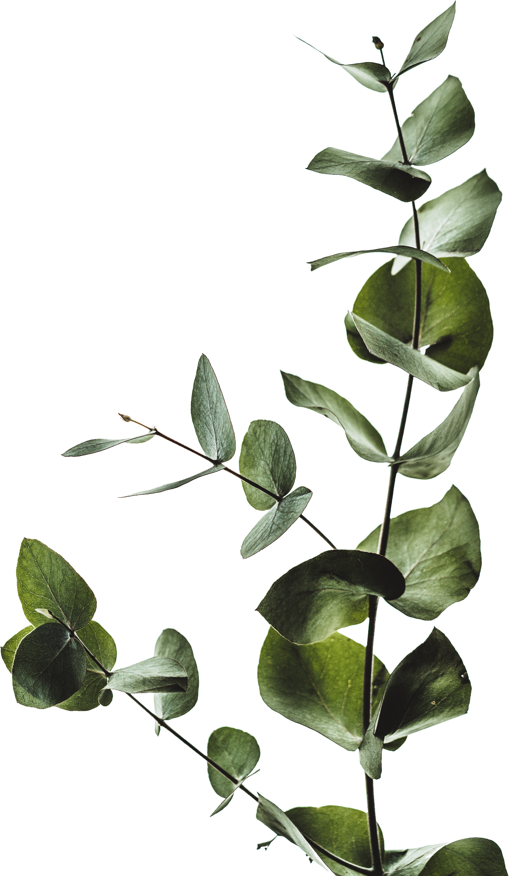
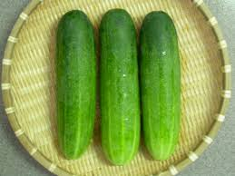

Slide 6
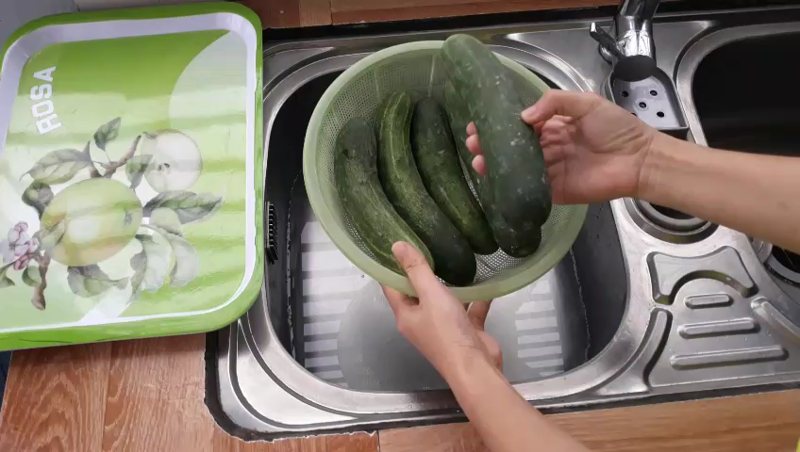

Slide 7
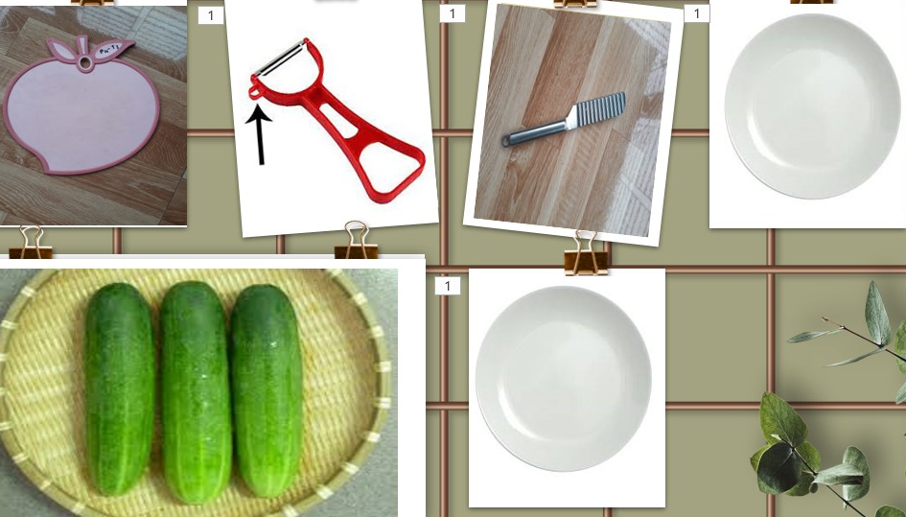
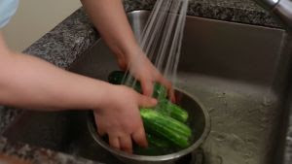
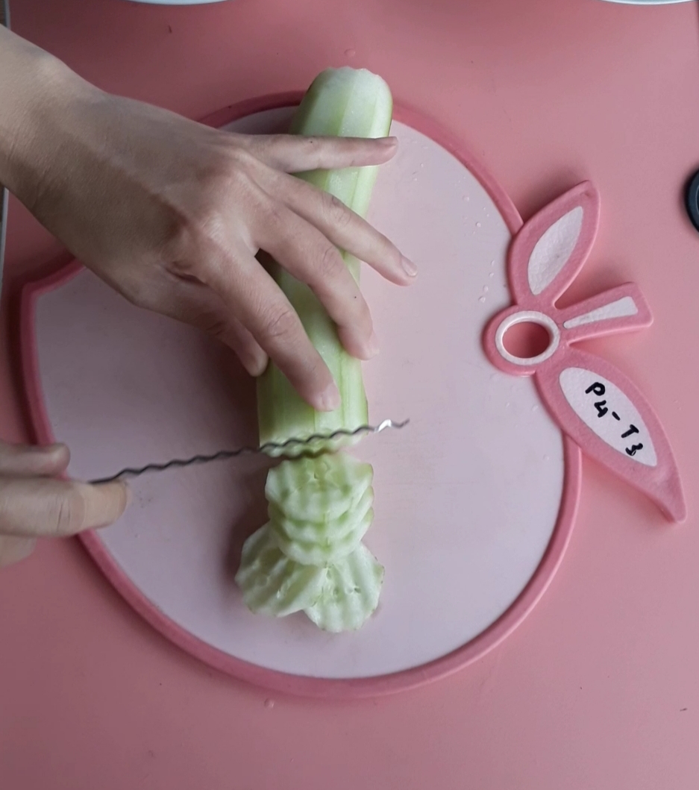
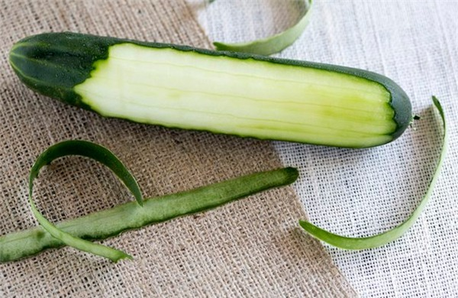
1.Chuẩn bị các đồ dùng, nguyên liệu.
Quy trình thái dưa chuột
2.Rửa sạch dưa chuột với nước sạch.
3.Nạo vỏ dưa chuột
4.Cầm dao thái dưa chuột

Slide 8
Trò chơi “Bé nào nhanh hơn”

Slide 9
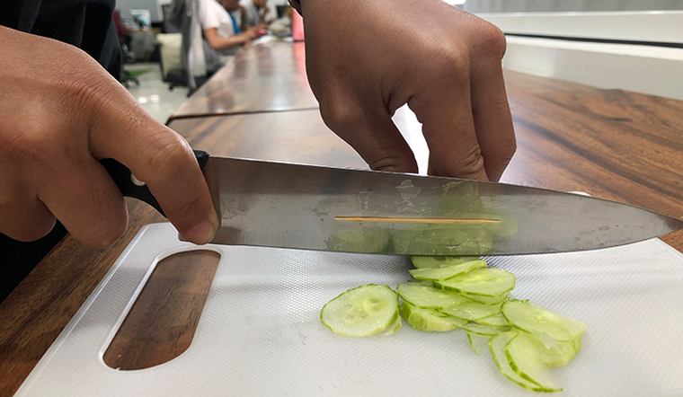
Khi thái dưa, bé sử dụng tay nào cầm dao ?
?
A: Tay trái
B: Tay phải

Slide 10
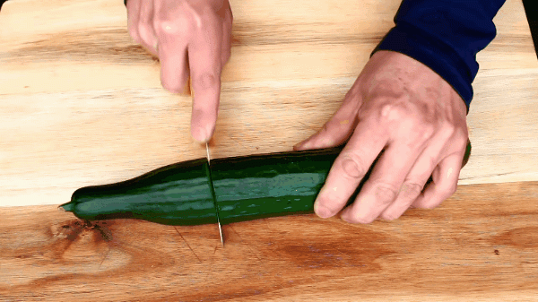
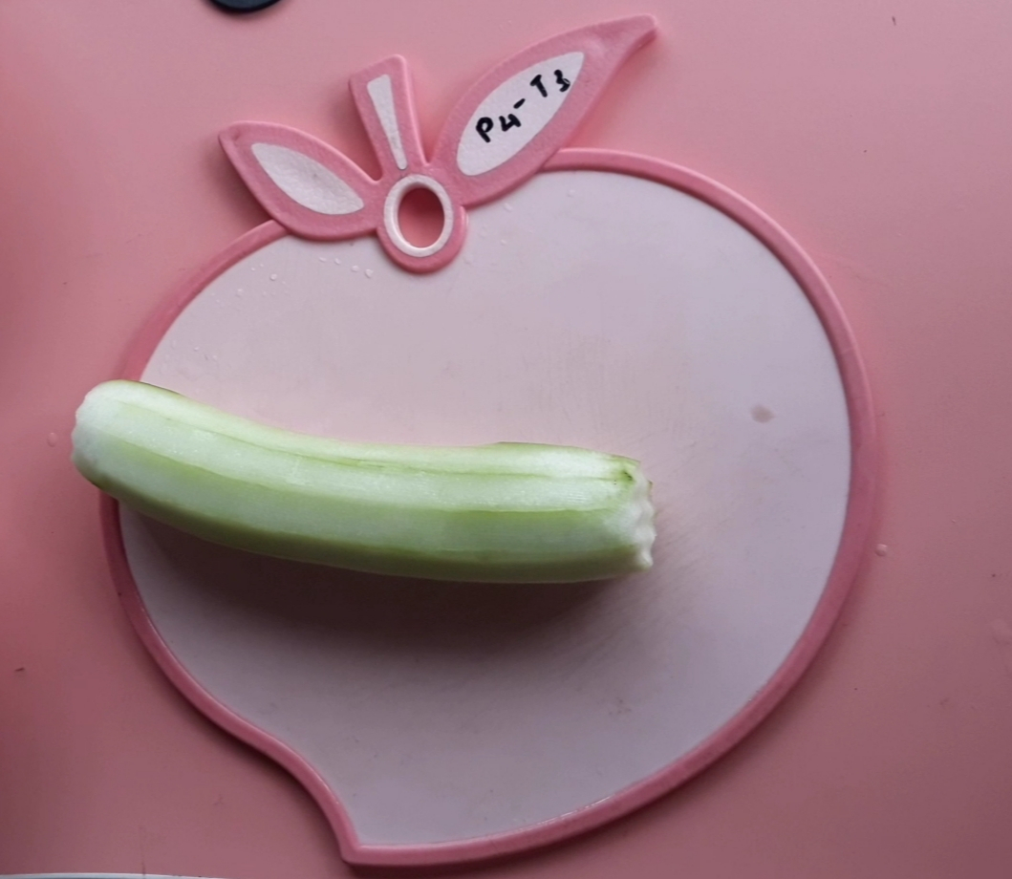
Bé chọn hình ảnh nào sau đây là đúng?
?
A: Thái luôn vào giữa quả
B: Cắt hai đầu xong rồi thái

Slide 11
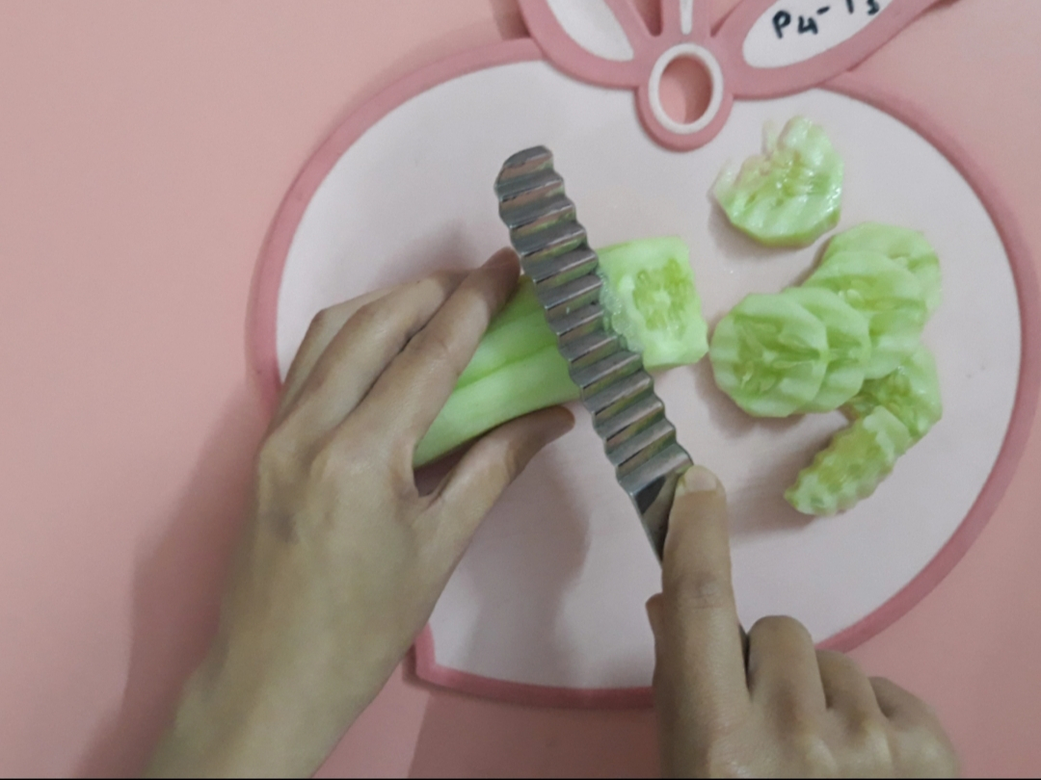
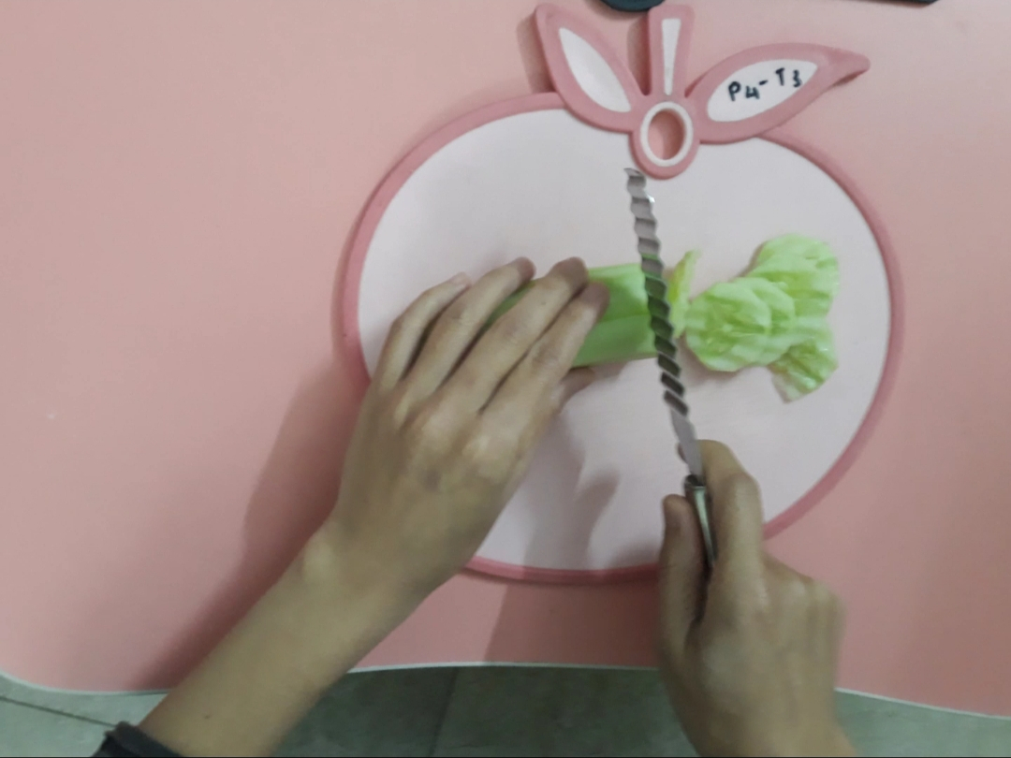
Khi thái dưa, dao đặt như thế nào là đúng thao tác?
A: Đặt nghiêng dao
B: Đặt thẳng dao

Slide 12
?
Trò chơi
Sáng tạo bé yêu
Cách chơi: Màn hình xuất hiện hình ảnh,các kiểu dưa chuột đã được thái.Nhiệm vụ các con sẽ gọi tên thật nhanh đó là kiểu thái gì nhé!
?

Slide 13
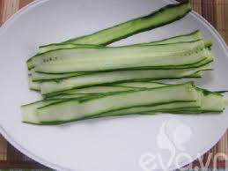
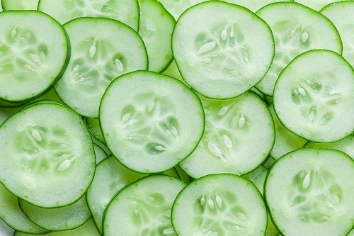
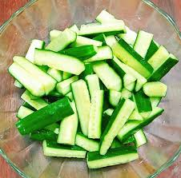

Một số kiểu thái dưa chuột
Team
Team
Work
Work
1
2
3

Slide 14
Thank you!

